Slide 1



Anchor金链计划
重塑信任基石，开启商业文明
2026如何思定方向
开局定势，破局攻坚，纵览全局，决胜终局！
终极之战，尽在金链计划。
价值之本，源于价值来源；商业之道，始于痛点解决。

Slide 2
八大核心优势，直击行业痛点
Eight core advantages
如何解决安全（公开透明，权限丢弃）
如何解决流量（天地人网，全域引流）
如何解决挤兑（宇宙平衡，燃料调和）
如何专业运营（标准流程，正规作战）
如何解决卖盘（宇宙平衡，配额调和）
如何解决有序出场（宇宙平衡，时间调和）
如何落地规划（产融结合，资本并购）
如何解决持续发展（顺势而为，遵循市场规律）

Slide 3
市场分析——稳定币进入合规时代
Market analysis - stablecoin enters the era of compliance
行业规模
监管趋势
2026年全球稳定币市场总市值突破3100亿$，年度交易规模达33万亿$
稳定币正从加密货币交易所内部周转工具，向全球资金清算网络延伸
G7十大银行联盟（美银、高盛、花旗等）已着手探索机构背书的稳定币
花旗集团预测：2030年稳定币市场规模可能达到1.9万亿$，乐观情况下最高达4万亿$
美国《GENIUS法案》通过，要求稳定币1:1储备背书与月度披露
香港2026年3月正式核发首批法币稳定币发行人牌照
合规成为稳定币核心赛道

Slide 4

USDA经济模型
稳定币 · 节点机制 · 质押生息 · 生态反哺 · 持续收益 ·独创BUP宇宙平衡协议
Rowe Price普信集团｜MCN Global｜老挝国家发展基金｜MCNEX交易所｜McnX AI智能体

Slide 5
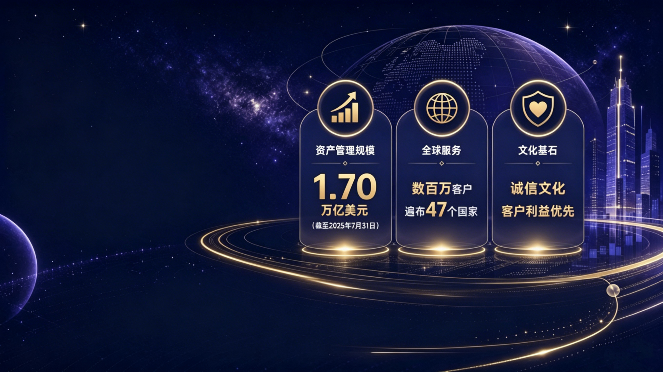
联合背书
T. Rowe Price普信集团｜AVEX Global｜老挝国家发展基金｜AVEX交易所｜AVEXAI智能体
T. Rowe Price（纳斯达克股票代码：TROW）成立于1937年，全球头部资产管理公司，以85年以上的投资卓越经验，主营养老金、保险 、公募基金等资管业务。
战略合作意义：T. Rowe Price的行业声誉与全球影响力为USDA生态提供顶级机构信用背书，验证了USDA生态体系在传统金融领域的认可度与合规价值。

Slide 6
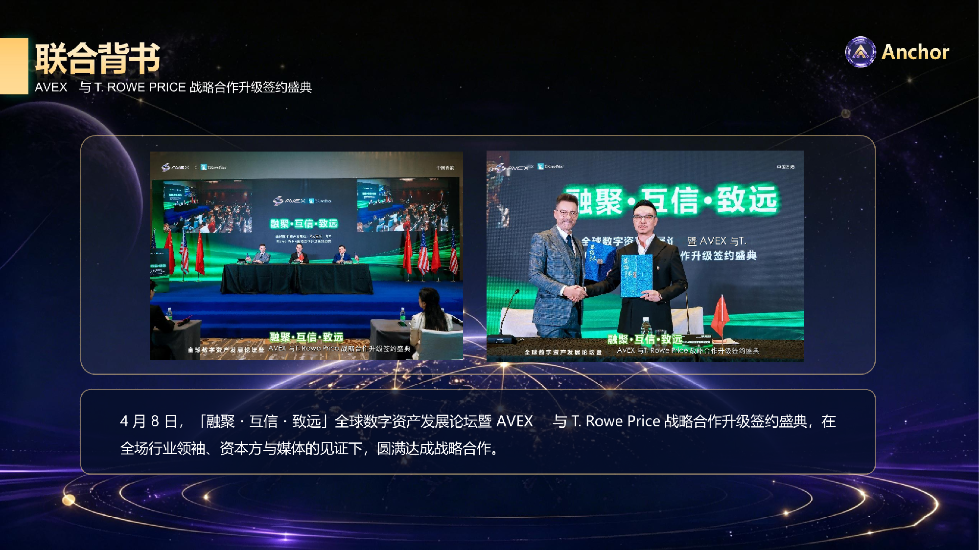

Slide 7






联合背书
T. Rowe Price普信集团｜AVEX Global｜老挝国家发展基金｜AVEX交易所｜AVEXAI智能体
AVEX Global是融合区块链、人工智能与金融科技的全球化web3金融科技集团，旗下有AVEX交易所、AVEX AI交易生态、Avex Labs投资孵化等核心业务，业务遍布北美、亚洲、欧洲等主要市场。
成立时间
2024年8月
总部地点美国
全球覆盖13个国家
用户规模
20万+用户
生态基金
Avex Labs设立1亿$生态基金

Slide 8

联合背书
T. Rowe Price普信集团｜AVEX Global｜老挝国家发展基金｜AVEX交易所｜AVEXAI智能体
主权背书机制
USDA由Avex Global集团与老挝国家发展基金会共同推动发行
基金由老挝国防部授权管理，具备完全自主权
可邀请老挝财政部及国防部为代币化发布会站台，提供国家级背书
基金旨在协助老挝稳定本国货币汇率，具备外汇储备引流功能定位
底层资产合规
基金持有老挝国防部与财政部授权的17个矿权，包含金矿资源
具备完整的储量储备报告、国防部认证及国际认证
万象矿业塞班金铜矿保有金资源量1166万吨矿石量，48.49吨金属量
境外矿山年贡献黄金产量11.25吨

Slide 9
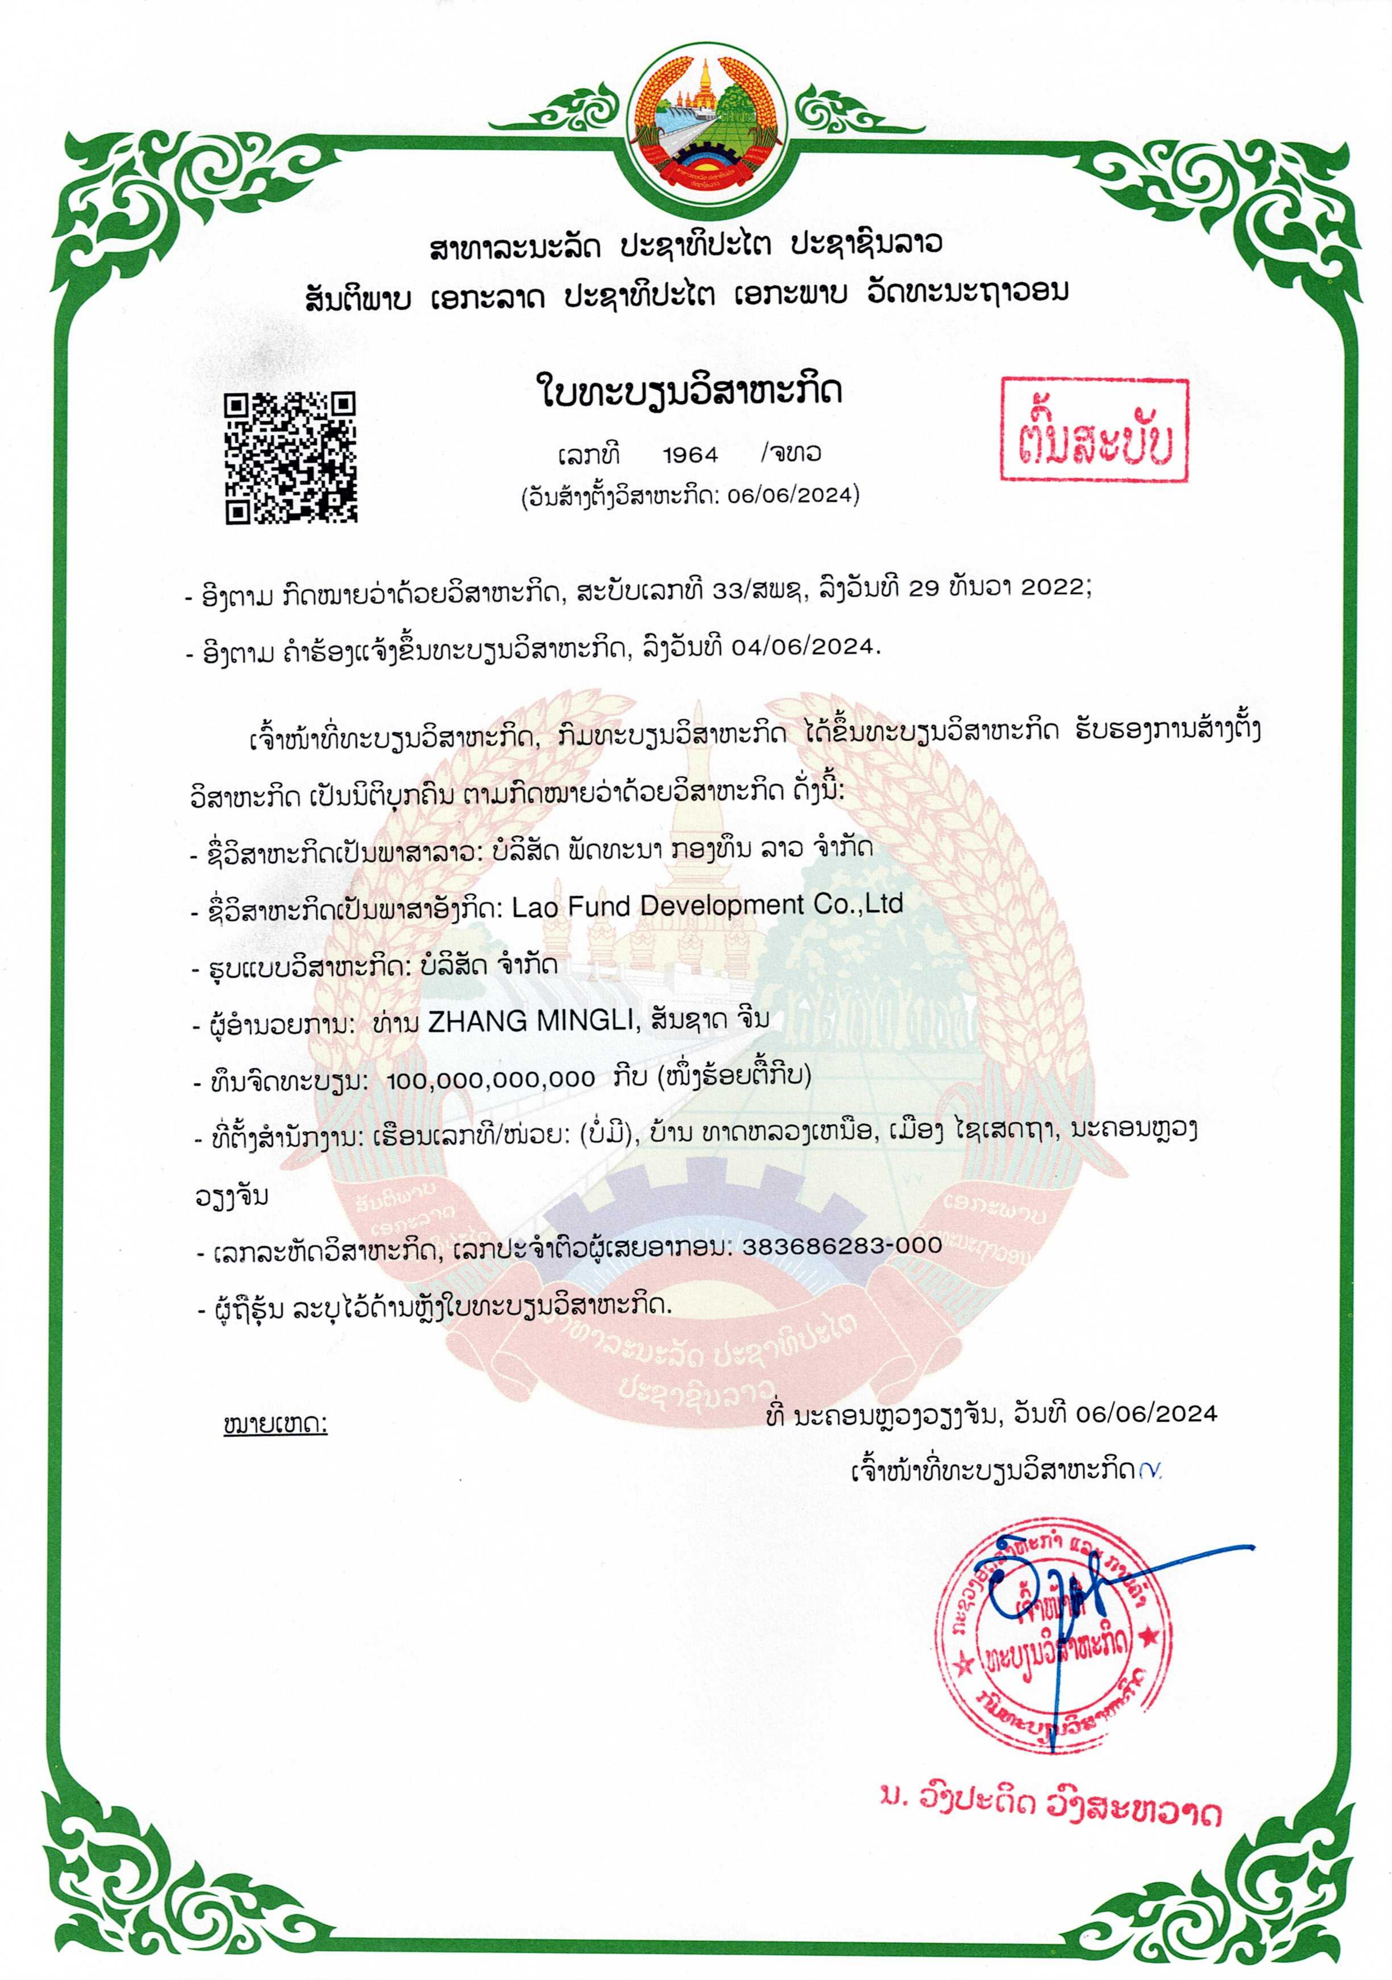
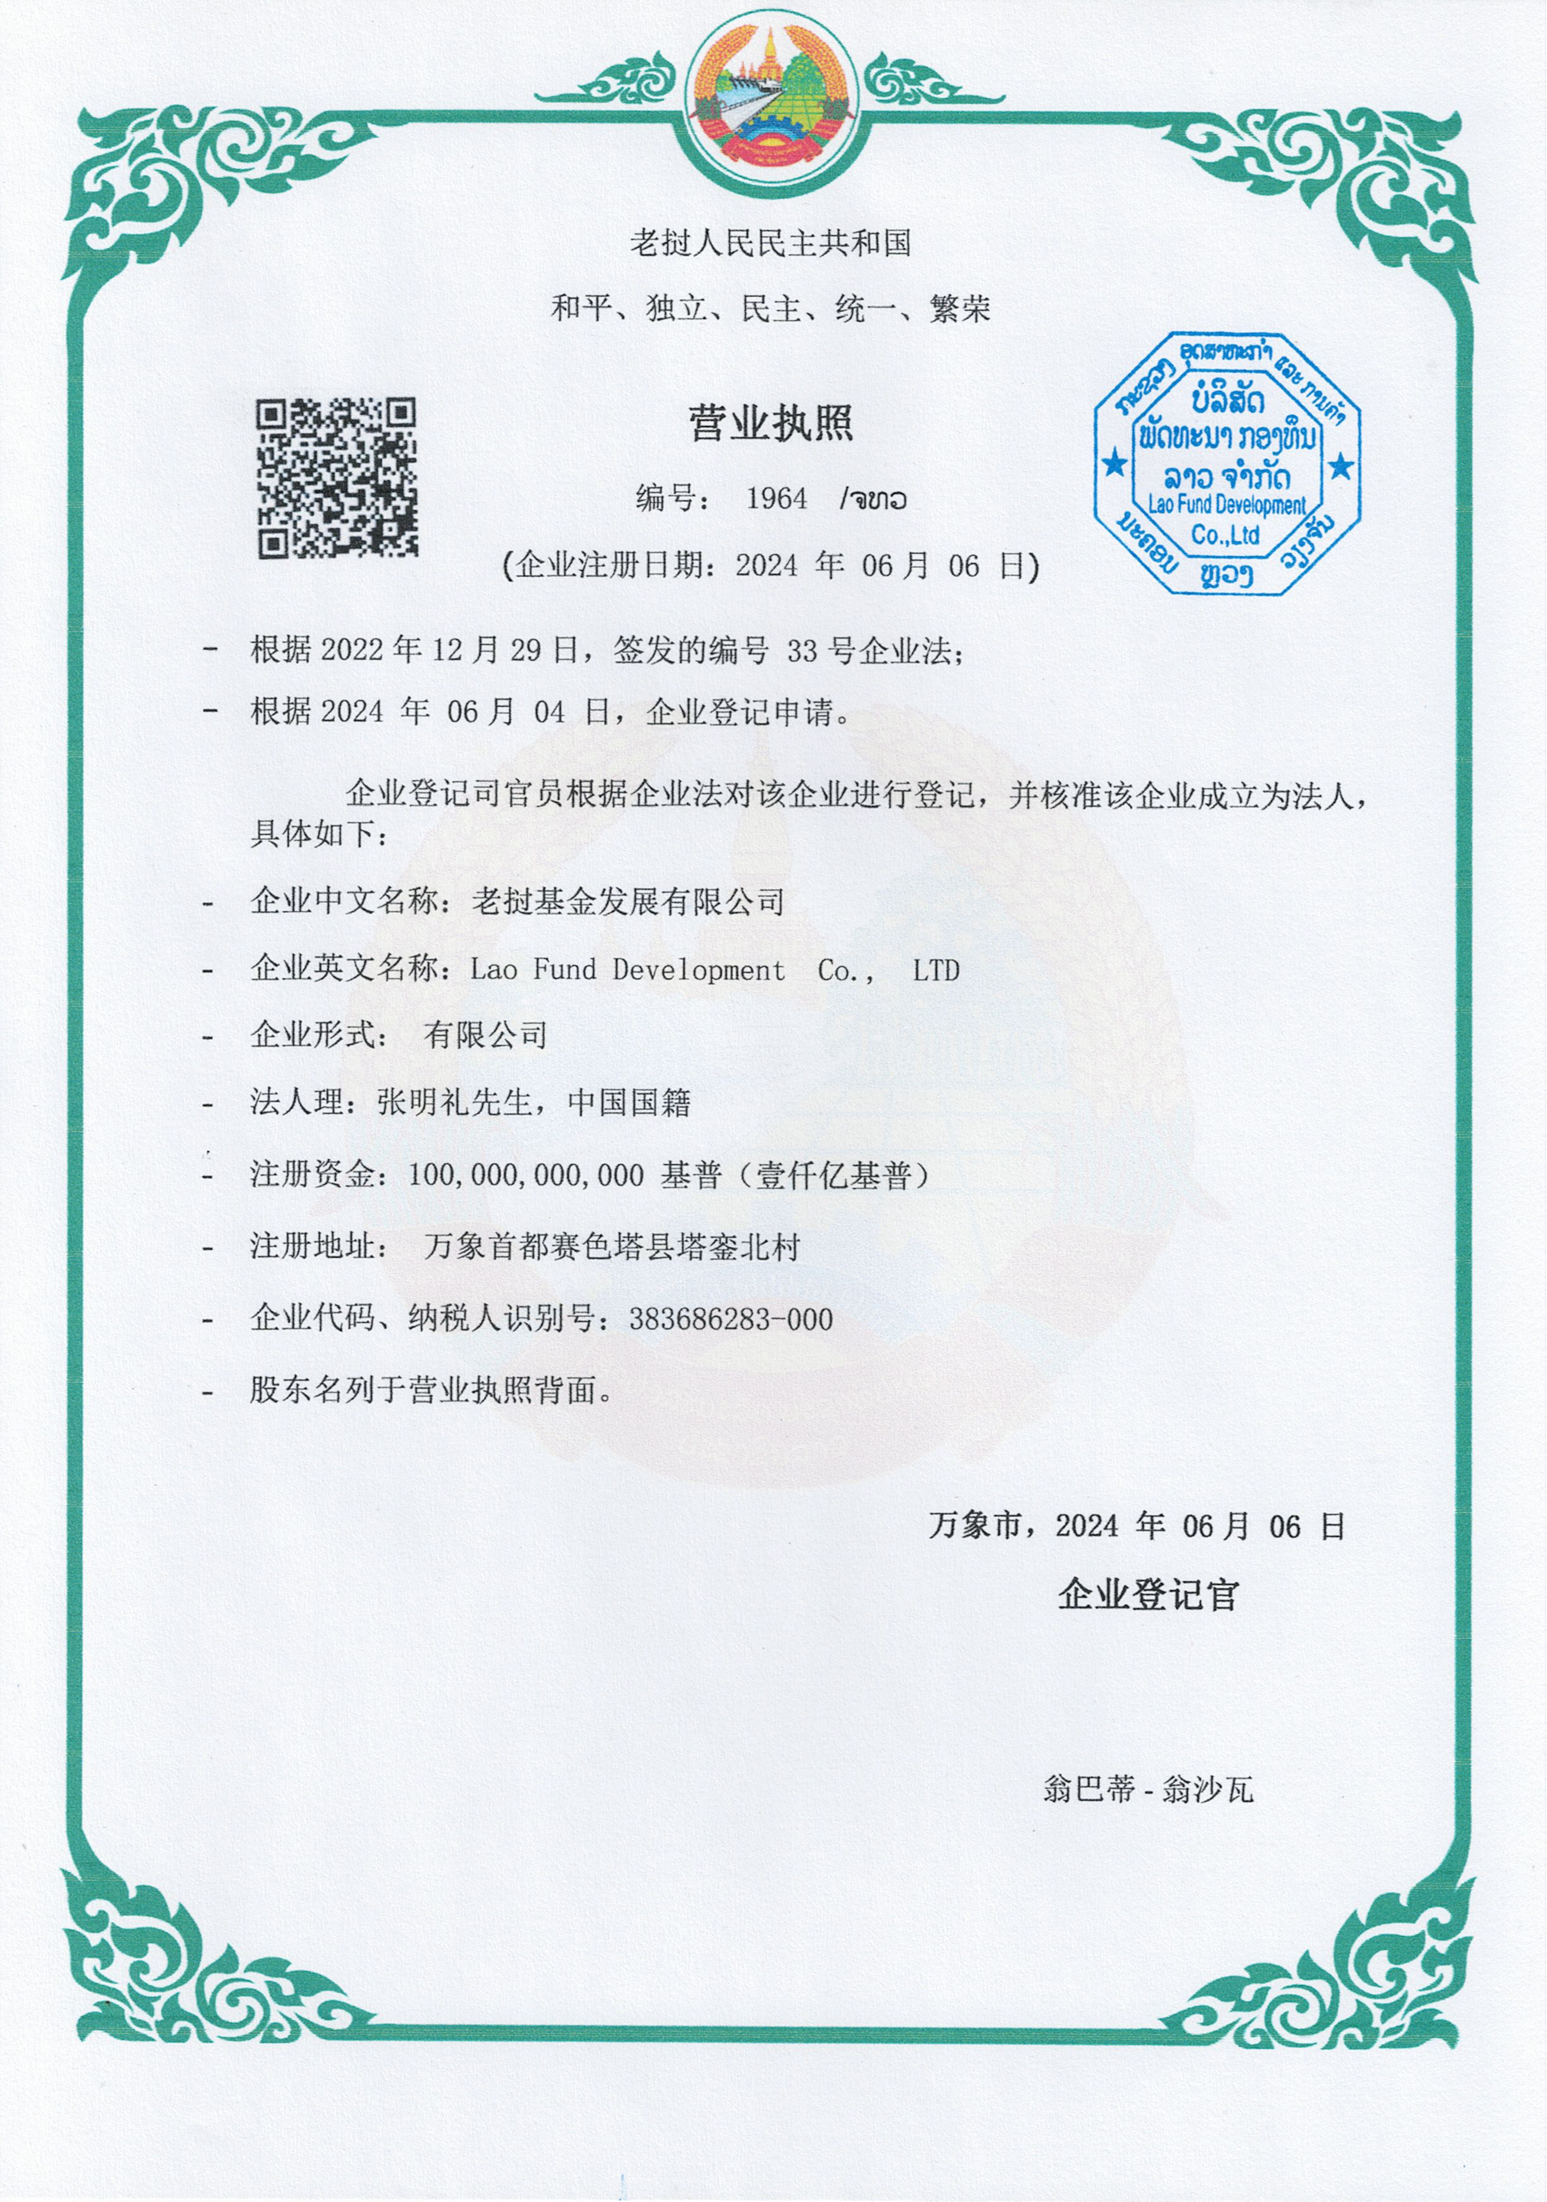
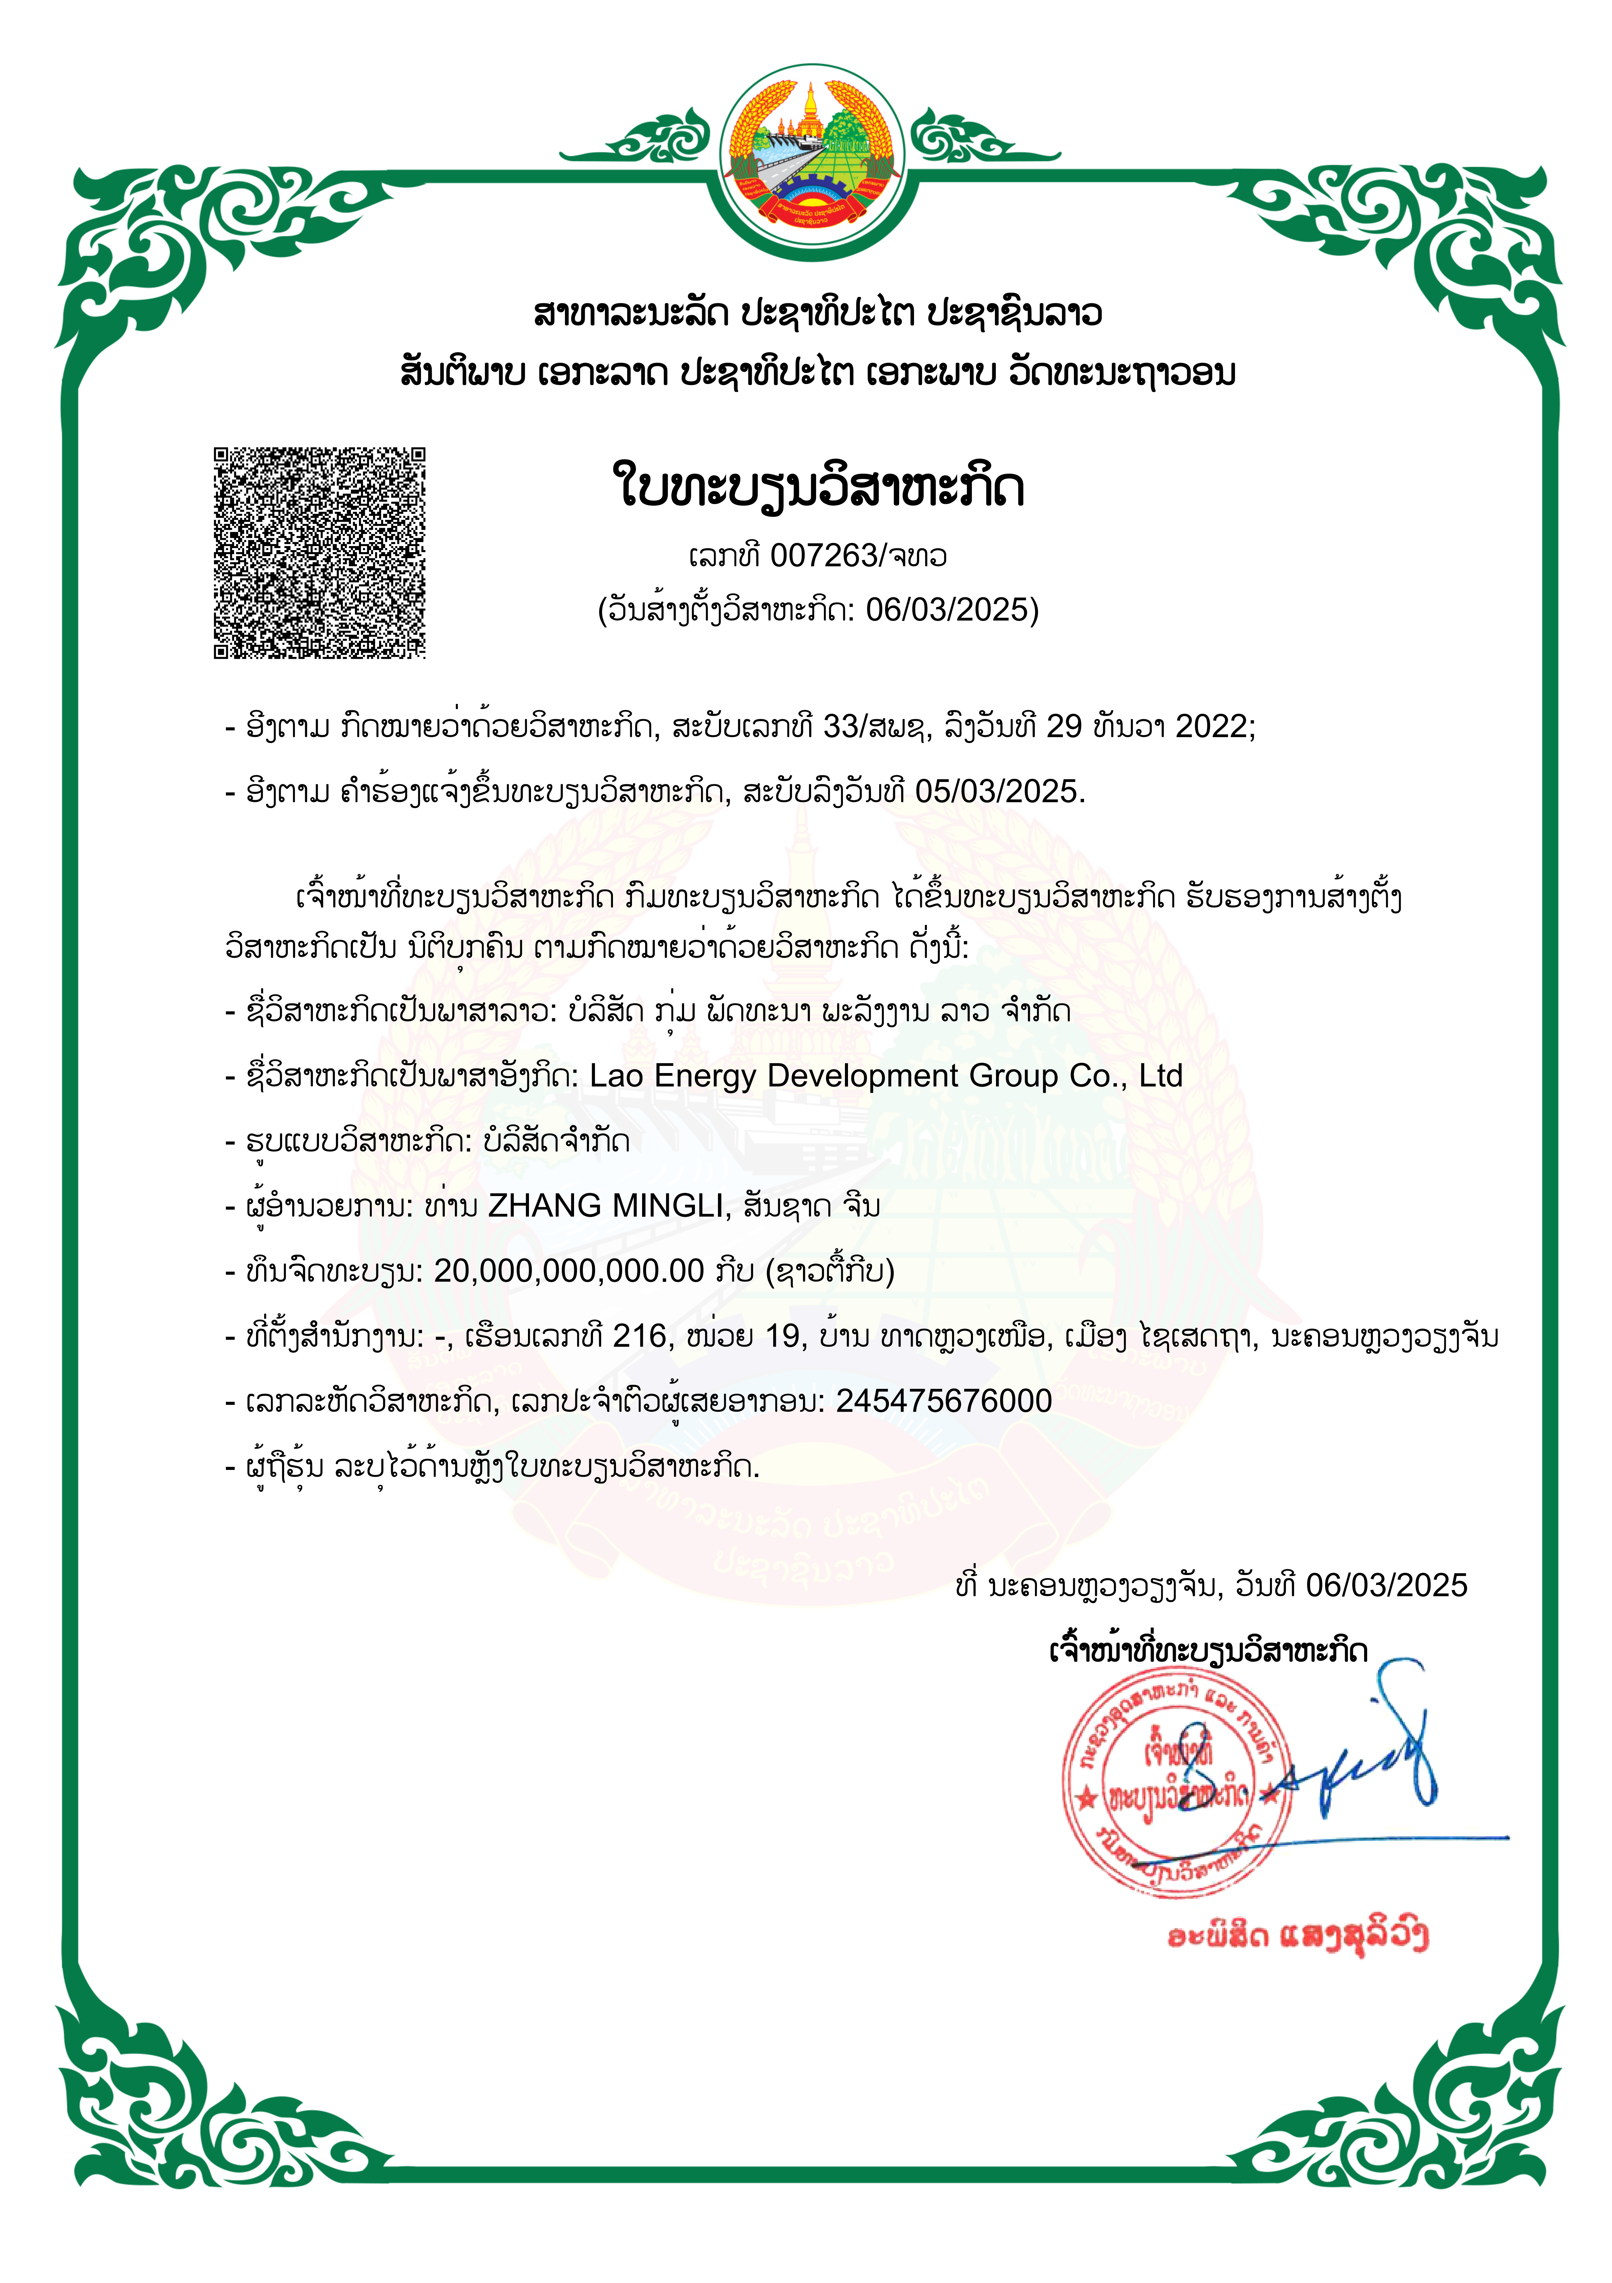
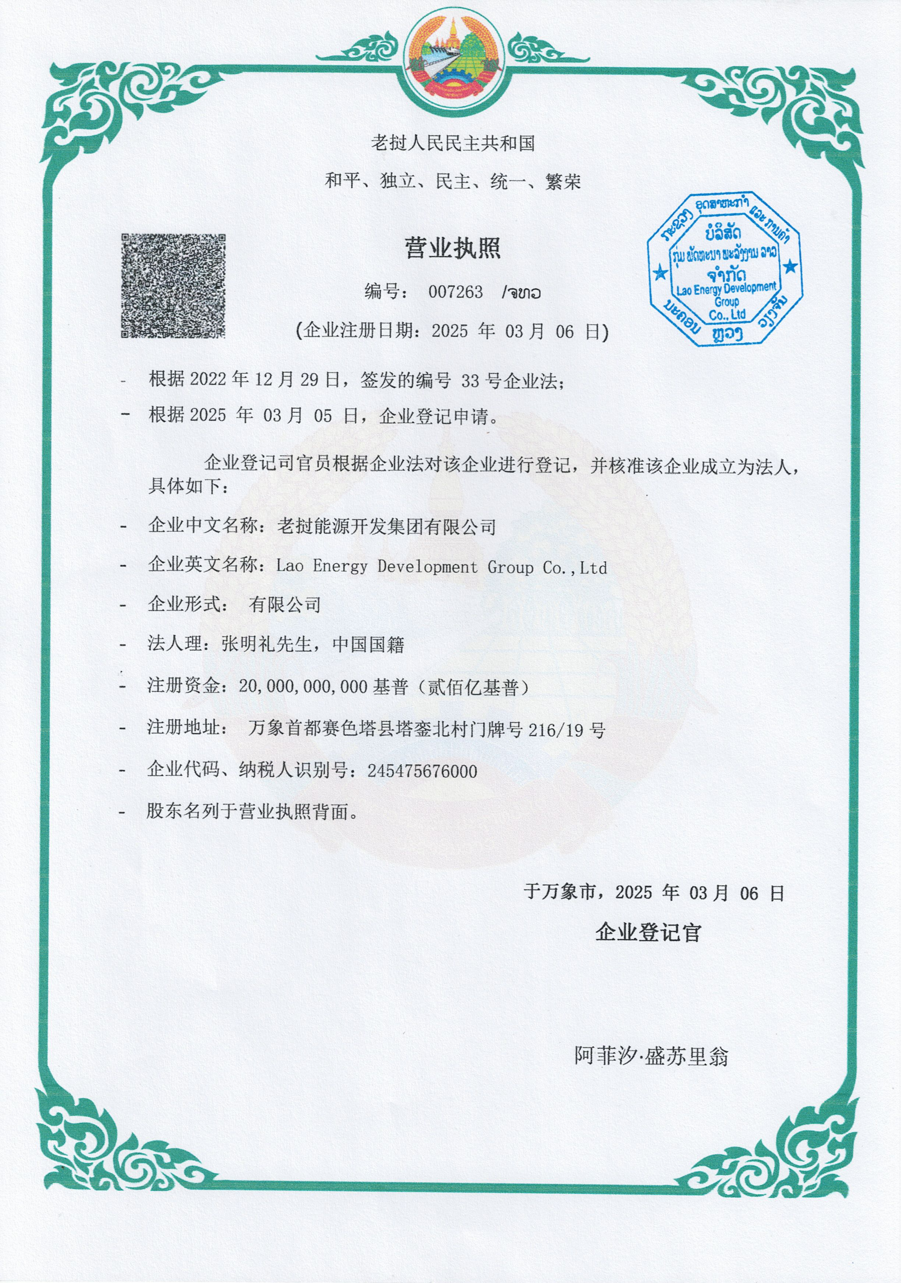
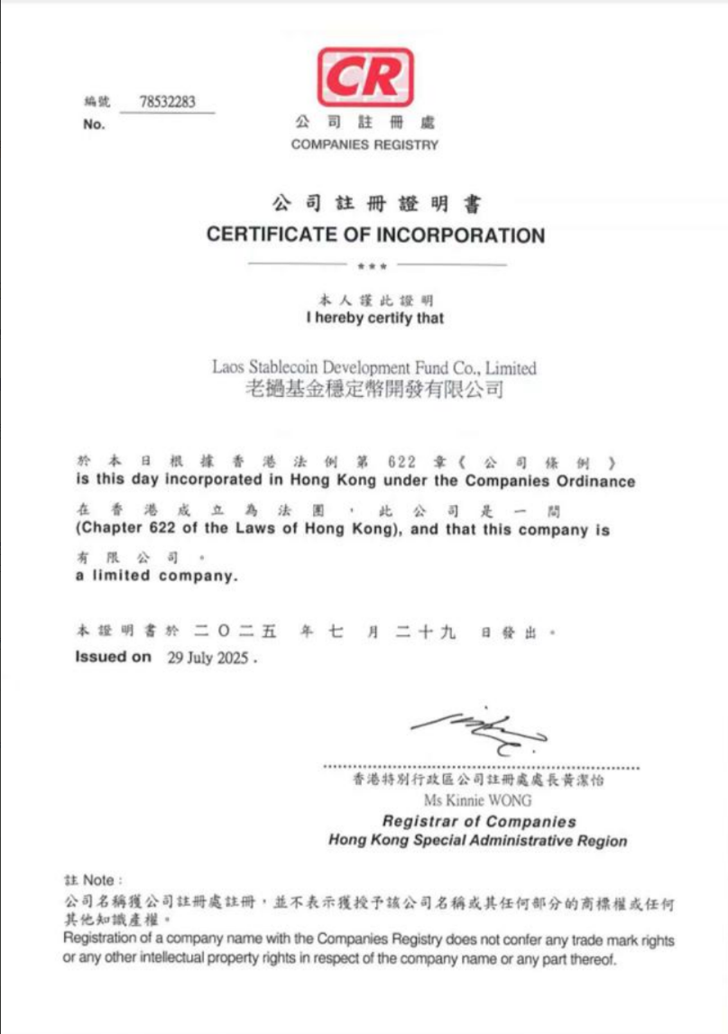
资质
Qualifications
老挝基金发展有限公司
（营业执照）
老挝能源开发集团有限公司
（营业执照）
老挝基金稳定币
开发有限公司

Slide 10
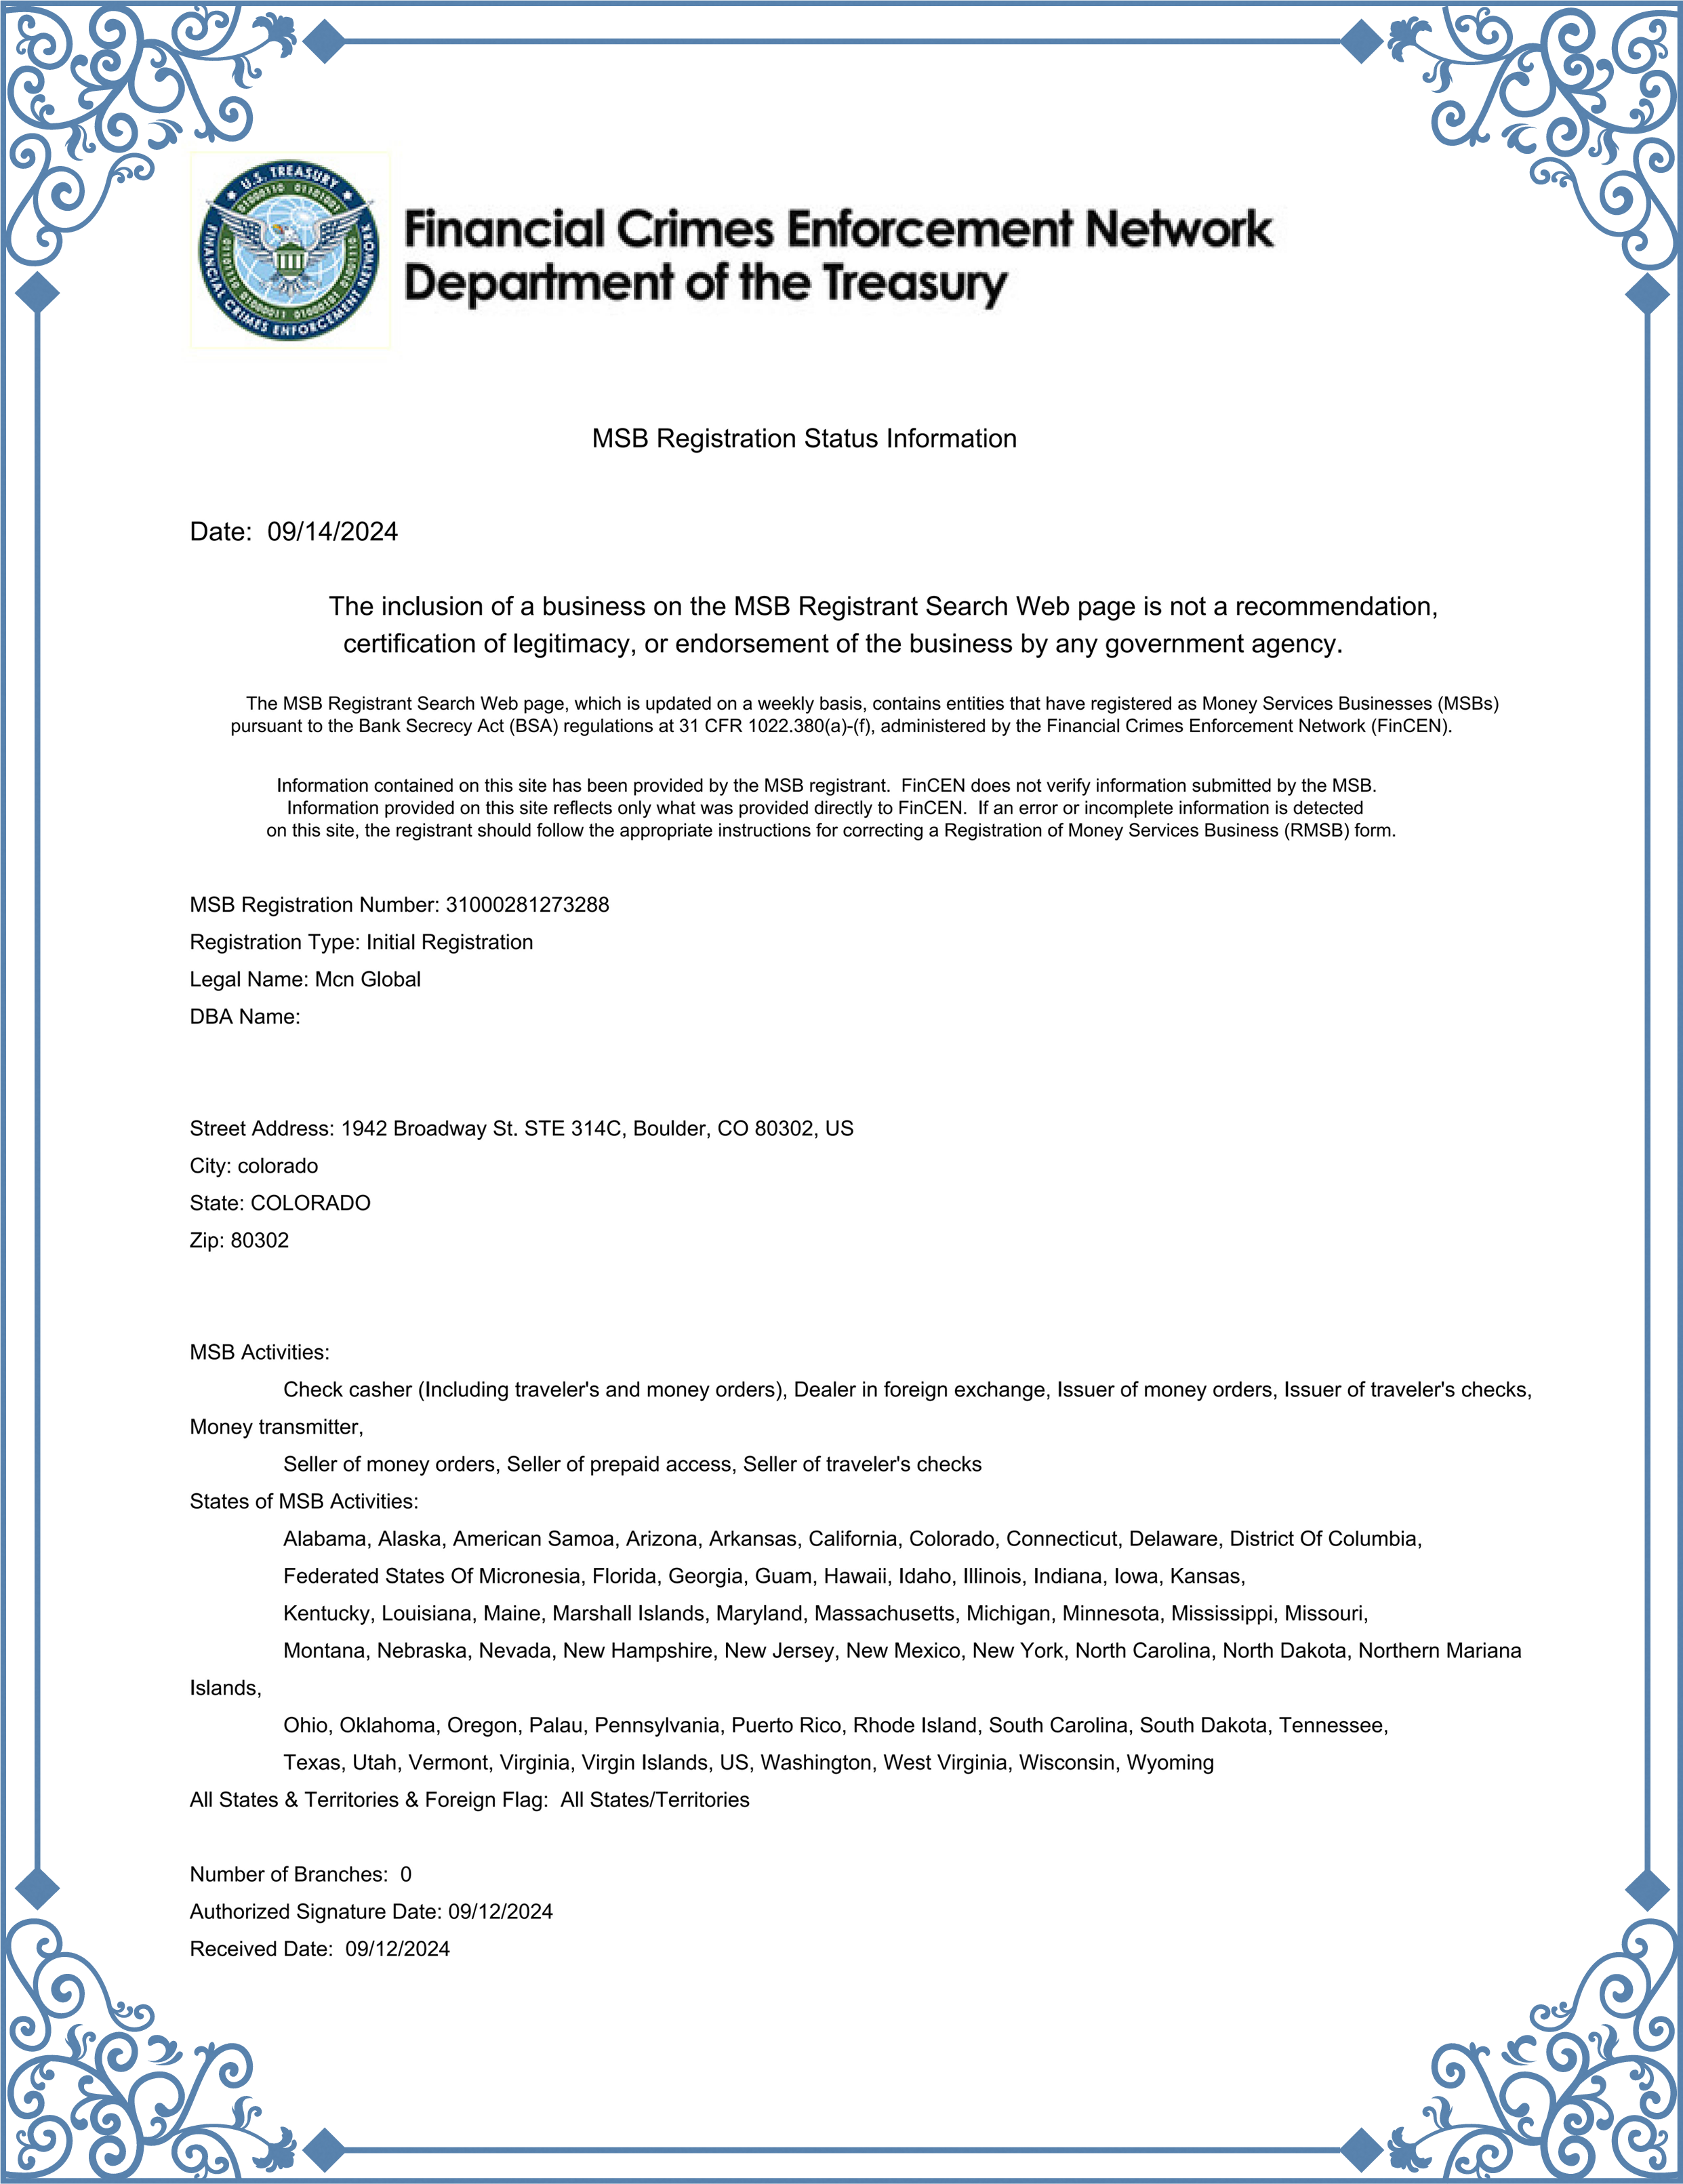
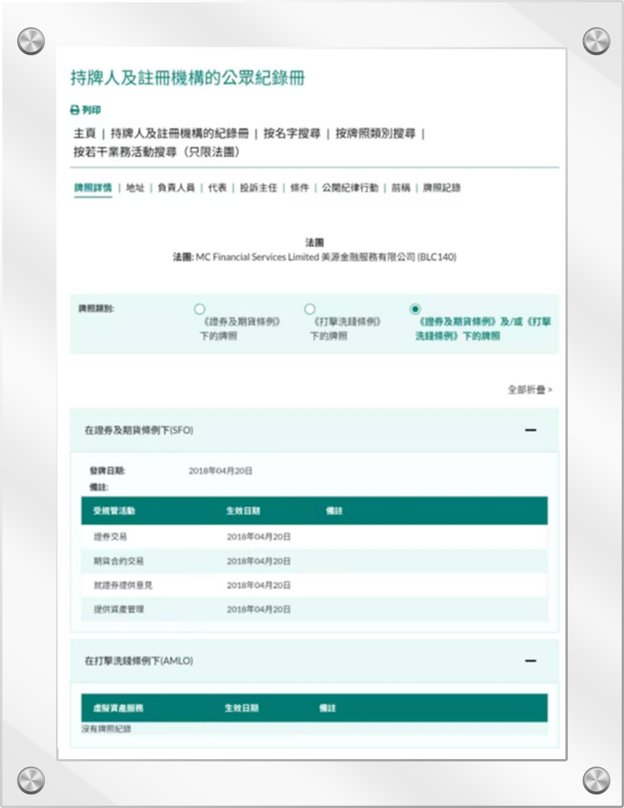
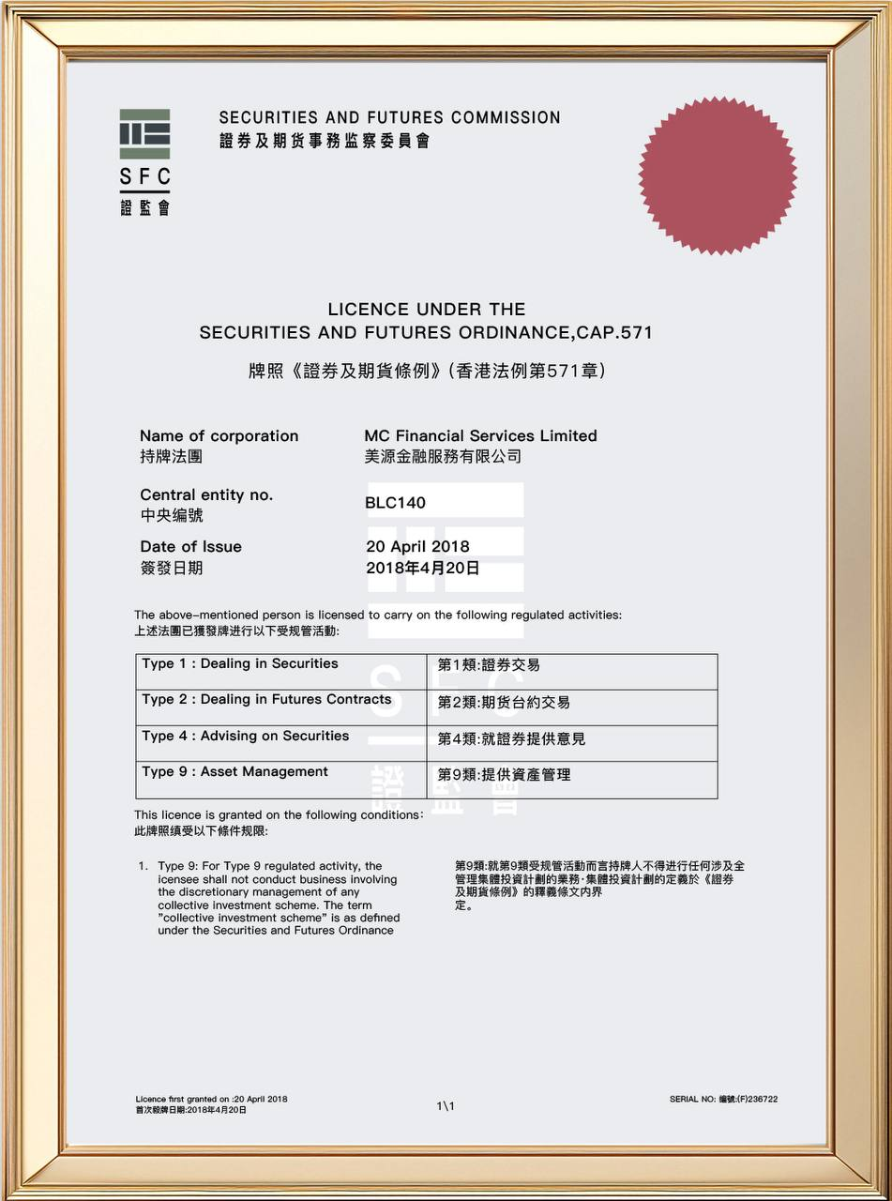
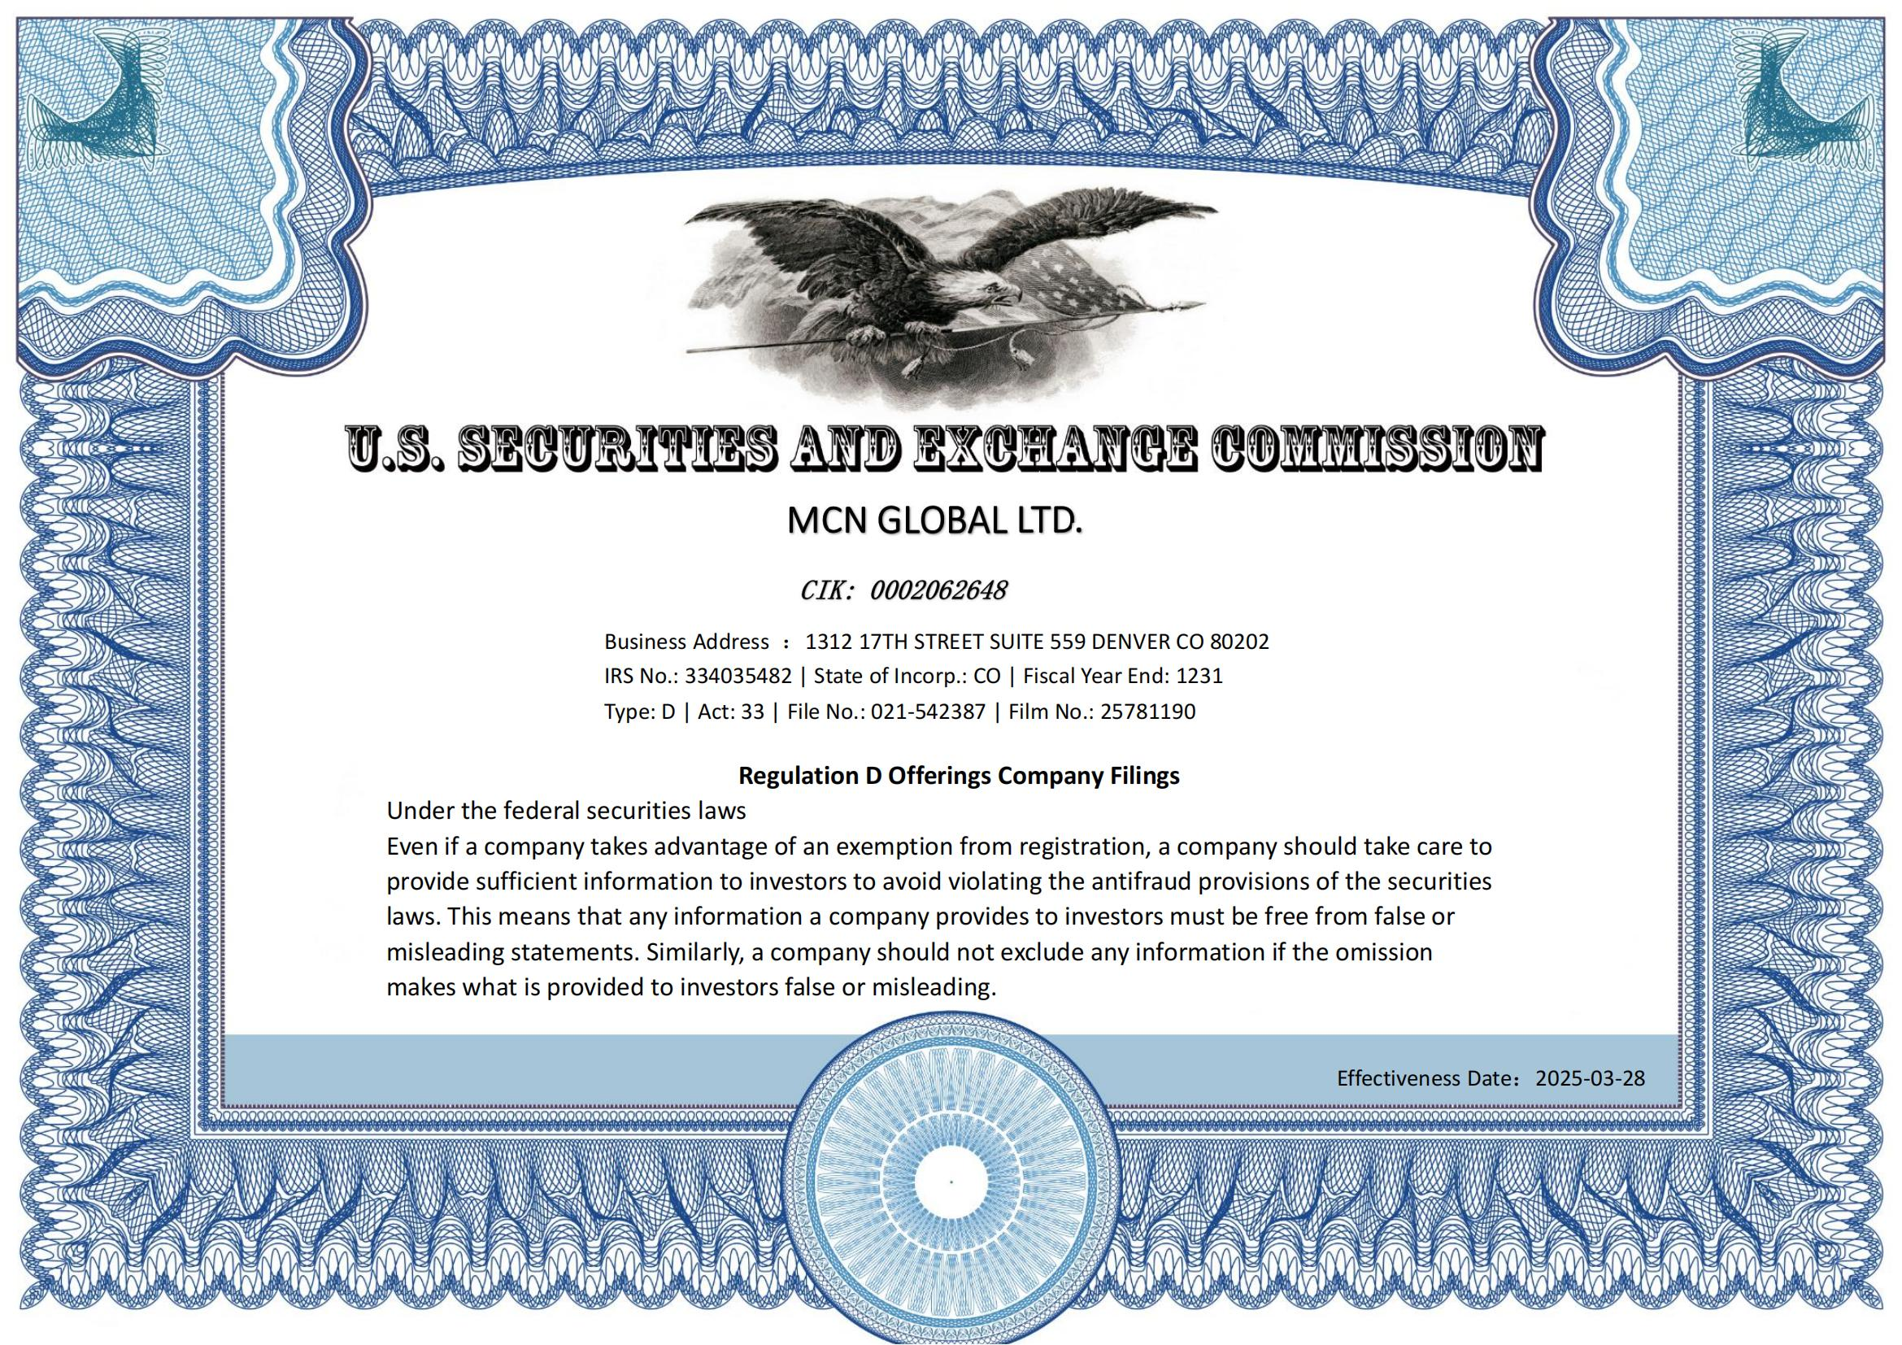
牌照/资质
License/Qualification
MSB（ Money Service Business）注册
SEC（美国证券交易委员会）资质
香港：MC Financial Services Limited美源金融服务有限公司

Slide 11
价值来源 · 四重锚定
Source of Value · Fourfold Anchoring
锚定层 | 资产类型
黄金资产 | 老挝金矿储备，初始托底
实体资产 | 代币化股票、代币化资产、基金份额
生态资产 | AVEX交易所生态，部分价值反哺USDA
信用资产+DAT | 优质项目配置上市股票，共同登陆纳斯达克

Slide 12
经济模型总览
Overview of Economic Models
核心代币体系
代币名称 | 全称 | 总量 | 分配规则 | 核心机制 | 功能定位
USDA | USD Asset |  | 1 ：1 USDT | 四重锚定价值 | 稳定币
ME | M-Earn | 1亿 | 1%底池、1%生态建设、98%生态产出 | 通缩至2100万 | 生态收益代币
MH | M-Hold | 1亿 | 1%底池、99%保险池产出 | 三进配一，只卖不买 | 保险持有代币

Slide 13

USDA质押生息规则
USDA Collateralized Interest-Bearing Rules
参与质押生息金额：100＄起，无烧伤
质押收益按日计算，具体如下：
30天周期：日化收益率0.5~0.8%
60天周期：日化收益率0.6~1%
90天周期：日化收益率0.7~1.1%
120天周期：日化收益率0.8~1.2%
70%
ME
生态收益代币
收益
30%
MH
保险持有代币

Slide 14
动态收益 · 推荐奖励（级差制）
Dynamic income · Referral reward (tiered system)
推荐奖励(单线可以拿奖励）
直推有效账户 | 收益
1个 | 一代收益10%
3个 | 二～三代收益5%
5个 | 四～七代收益3%
7个 | 八～十代收益2％

Slide 15
动态收益 · 团队奖励
Dynamic income · Referral reward (tiered system)
级差制奖励体系
级别 | 要求 | 奖励比例
V1 | 个人质押500＄, 总业绩 ≥ 10,000 ＄ | 5%
V2 | 个人质押1000＄, 小区总业绩 ≥ 50,000 ＄ | 10%
V3 | 个人质押2000＄, 小区总业绩 ≥ 100,000 ＄ | 20%
V4 | 个人质押3000＄, 小区总业绩 ≥ 300,000 ＄ | 30%
V5 | 个人质押4000＄, 小区总业绩 ≥ 600000＄ | 40%
V6 | 个人质押5000＄, 小区总业绩 ≥ 1000000＄ | 45%
V7 | 个人质押6000＄, 小区总业绩 ≥ 3,000,000 ＄ | 50%
V8 | 个人质押7000＄, 小区总业绩 ≥ 6,000,000 ＄ | 55%
V9 | 个人质押8000＄, 小区总业绩 ≥ 10,000,000 ＄ | 60%
平级奖：V4~ V9可获得平级收益的10％
有效账户：完成至少100$质押的账户
加速机制：动静态收益累计达3倍即触发自动出局
级别优势：只升不降

Slide 16


质押到期赎回规则
Pledged redemption rules
质押到期后自动执行：
赎回金额的20%自动买入ME，分30天线性释放
· 不复投 → 停止释放
· 复投 → 激活继续释放
剩余80%$可自由提现，或再次质押
规则逻辑图示：
到期赎回
├── 80%$→ 自由提现 / 再次质押
└── 20%$ → 自动买入ME（分30天释放）
├── 不复投 → 停止释放
└── 复投 → 继续释放+进入新一轮质押
（再次质押要等于或大于上一个订单金额）

Slide 17



独创宇宙平衡协议 BUP(Balanced Universal Protocal)
Balanced Universal Protocal
三池 三策解决金融永续之道
LP池
价格调节
储备池
增强储备
销毁池
通缩增长
当价格跌幅6%和上涨2%内进入LP池
当上涨超2%进入储备池
当价格下跌超6%进入销毁池
用户购买资金
40%进入添加底池，提高市场流动性
20%进入B1市值池
20%进入B2储备池
20%进入B3打新池
用户购买资金
30%进入B1市值池
50%进入B2储备池
20%进入B3打新池
用户购买资金
80%进入底池买入的代币自动销毁
10%进入B1市值池
10%进入B2储备池

Slide 18
三池、三策解决金融永续之道
Three pools and three strategies to address the path to financial sustainability
三策
三种策略平衡科学调控，创新链上智能调节、算法制约平衡永续发展，顺序进出，流动繁荣，科学治理健康金融。
燃料
配额
燃料+配额+时间
宇宙平衡协议
BUP
$总价值（底池+市值池+储备池+打新池）
时间

Slide 19
三策规则：解决金融永续之道
Three-pronged strategy rule
三大策略 | 调整规则 | BUP值 | 5% | 6% | 7% | 8%
燃料策略 | 有效解决集中抛压，建立和筛选更优质共识者，共同打造区块链信任机制。 | 手续费 | 6% | 16% | 26% | 36% （封顶）
 | 当BUP≤5.0%时，燃料比例为6%，BUP每上升0.1%，燃料比例增加1%，当BUP≥8%时，燃料比例封顶36%
配额策略 | 有效解决买卖盘平衡，交易活跃，将收益提取行为转化为市场买盘共识治理。 | 配额 | 50% | 150% | 250% | 350% （封顶）
 | 当BUP≤5.0%时，配额比例为50%，BUP每上升0.1%，配额比例增加10%，当BUP≥8%时，配额比例封顶350%
时间策略 | 有效调控集中挤兑，有秩序出场，提升整体稳定性。 | 时长 | 24H | 74H | 124H | 174H （封顶）
 | 当BUP≤5.0%时，时长为24H，BUP每上升0.1%，时长增加5H，当BUP≥8%时，时长封顶174H。

Slide 20
手续费奖励机制
Pioneer FOMO Pool Reward Mechanism
50000$自动触发分配
排名区间 | 占比 | 分配方式
第1名 | 10% | 独享 （5000＄价值ME）
第2名 | 8% | 独享 （4000＄价值ME）
第3名 | 5% | 独享 （2500＄价值ME）
第4-10名 | 25% | 平分 （每人1785＄价值ME）
第11-20名 | 30% | 平分 （每人1500＄价值ME）
第21-30名 | 22% | 平分 （每人1100＄价值ME）
40%先锋
FOMO池
奖励小区新增排名前30名最努力的伙伴，有效激励市场活力，树立榜样标杆
40%贡献
FOMO池
ME单币质押(日利率0.2-0.4）根据质押时间与数量综合贡献排名前30名最佳共识的伙伴，有效建立生态币共识和币价腾飞。
20%销毁
直接销毁

Slide 21
BUP宇宙平衡机制总结
Summary of BUP Universal Balance Mechanism
币价
稳定
挤兑
抛压
买卖
平衡
通过BUP值科学治理行业四大核心痛点：抛压、挤兑、币价稳定 买卖平衡等核心问题，有序发展，科学治理，持续收获。

Slide 22
新人配送福利
New user delivery benefits
价值配送说明（BUP值上调0.1，配送0.5%）（正常值5%起）
铸币周期 | 计算公式 | BUP=举例配送
30天无配送
60天 、90天 、120天 | BUP=5.1-6.0 | 0.5%-5%
 | BUP=6.1-7.0 | 5.5%-10%
 | BUP=7.1-8.0 | 10.5%-15%

Slide 23
参与路径与收益提取流程
Participation path and revenue extraction process
单币质押
持币待涨
BUP | 手续费 | 配额 | 时长
5% | 6% | 50% | 24H
6% | 16% | 150% | 74H
7% | 26% | 250% | 124H
8% | 36% | 350% | 174H
70%→77$ (ME) → 提现规则
1万$ （90天1.1%）
日收益110$
33$ 到底池
11$ 价值MH配用户（1000倍潜力 ）
30% → 33$(USDA) → 3进配1

Slide 24

ME与MH代币上涨逻辑
ME and MH dual-currency mechanism
ME:
总量 1 亿（1% 底池、1% 生态、98% 生态产出）
三大通缩：
价格下跌 6% → 用户资金 80% 买入代币销毁
手续费 20% → 销毁
MH 滑点 10% → 100% 回购→销毁
MH:
总量 1 亿（1% 底池 - 99% 保险池）
3进配1 买单 > 卖单
只能卖，不能买

Slide 25
金链计划核心优势总结
Summary of core advantages of the Golden Chain Plan
强实力（背书 流量 资本）：老挝政府+AVEX Global+T. Rowe Price顶级背书
强审计：定期接受独立审计与储备披露
强锚定 ：黄金矿产储备为价值锚点USDA稳定币
强运营 ：专业运营团队
强大内循环：3倍出局机制，健康持续发展
强兜底：MH体系中每3进1出注入保险池，作为体系循环保险兜底池
强暴富：到期赎回20%自动购ME释放，更好流动ME，强制用户暴富
强落地：产融结合，资本并购，市值共享
强控盘：独创宇宙平衡协议，解决金融诸多难点，书写行业传奇

Slide 26
THANKS
金链计划；重整行业秩序，破局时代痛点！
正本清源，让价值回归本质！

